Slide 1


PROYECTO
CAPSTONE
SOC REPORT MANAGER

Slide 2
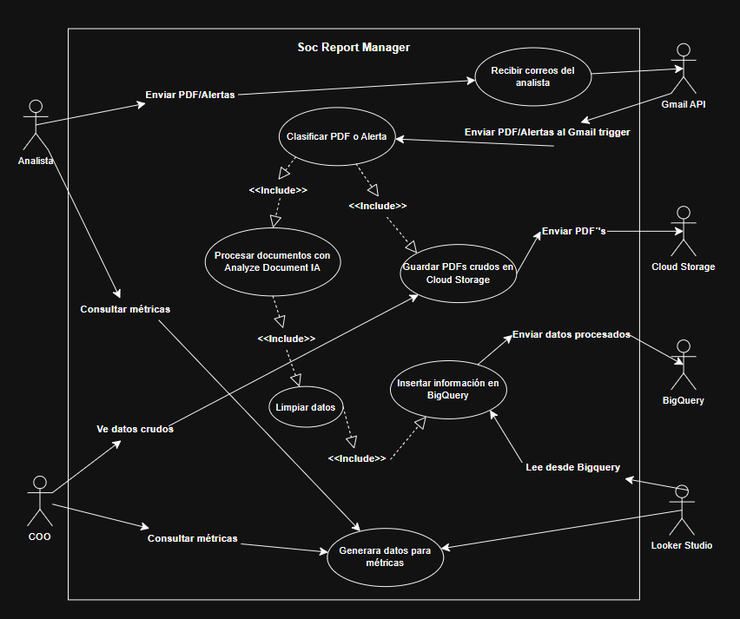
Diagrama
caso de Uso

Slide 3
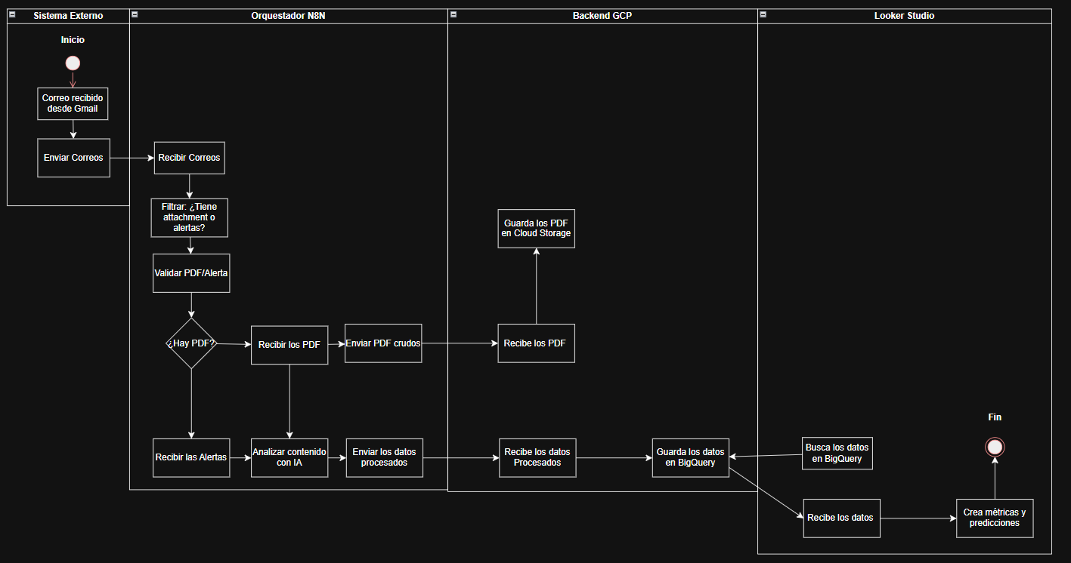
Diagrama de actividades

Slide 4
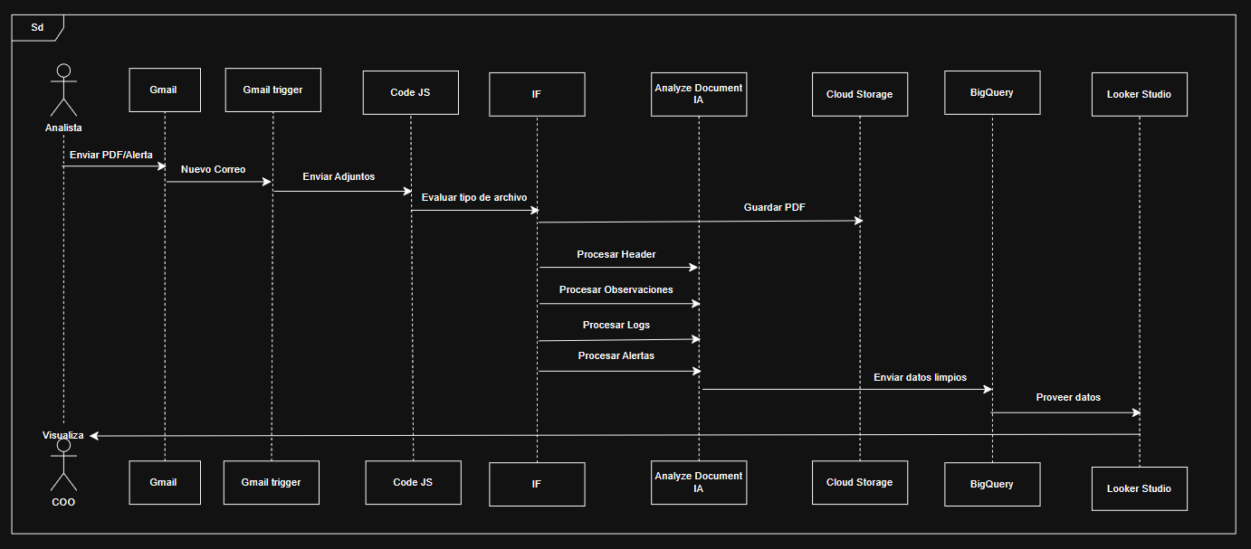
Diagrama de Secuencia

Slide 5
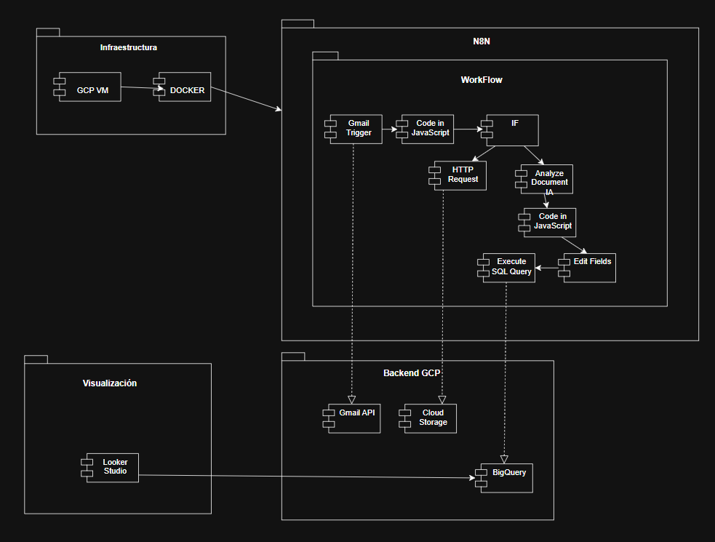
Diagrama de componentes

Slide 6
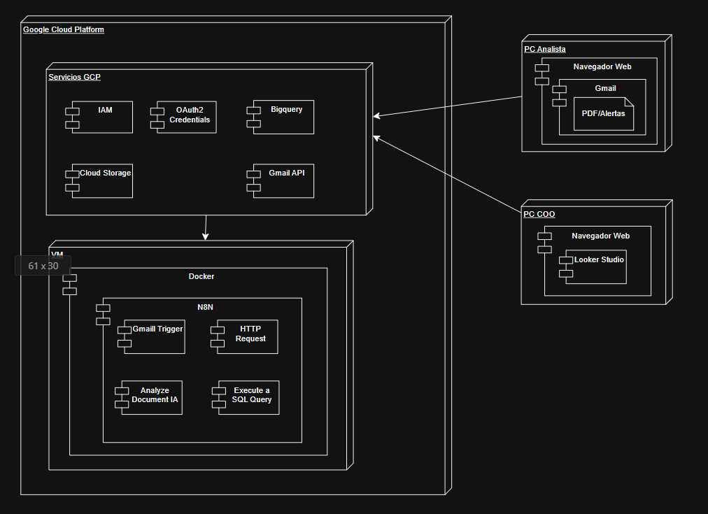
Diagrama de Despliegue

Slide 7
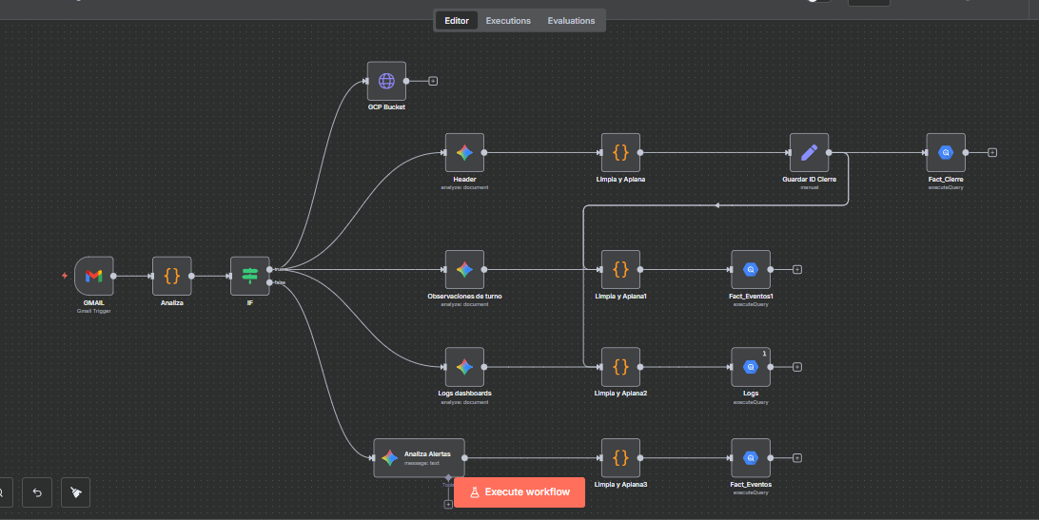
Vista General del Flujo

Slide 8
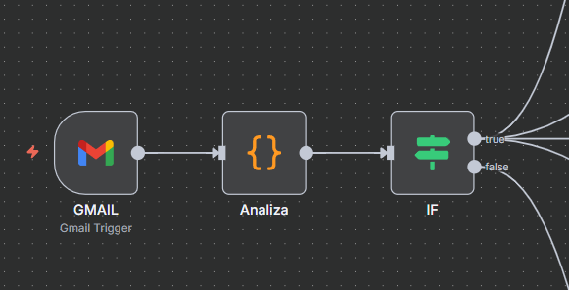
Entrada y clasificación (Gmail → Analiza → IF)

Slide 9
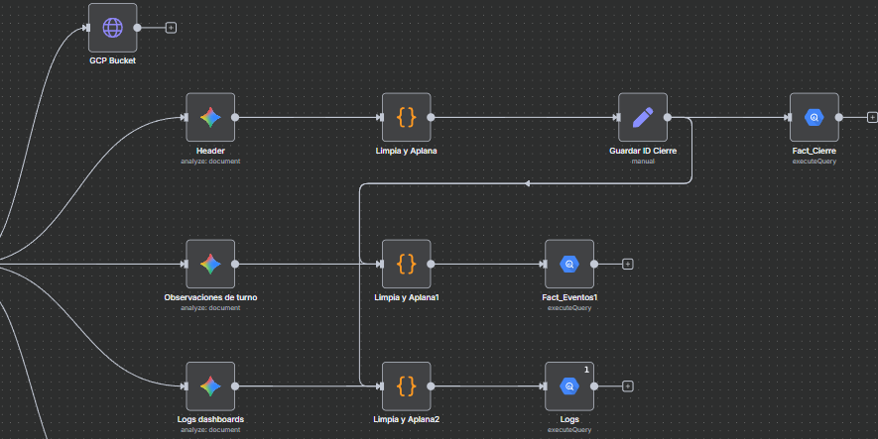
Cierres de turno: análisis del PDF

Slide 10
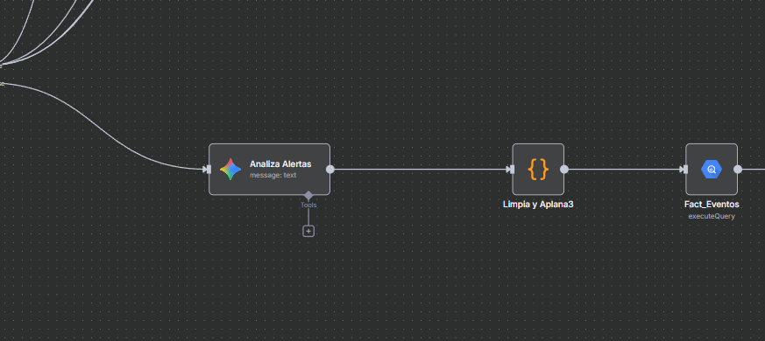
Analisis de Alertas

Slide 11
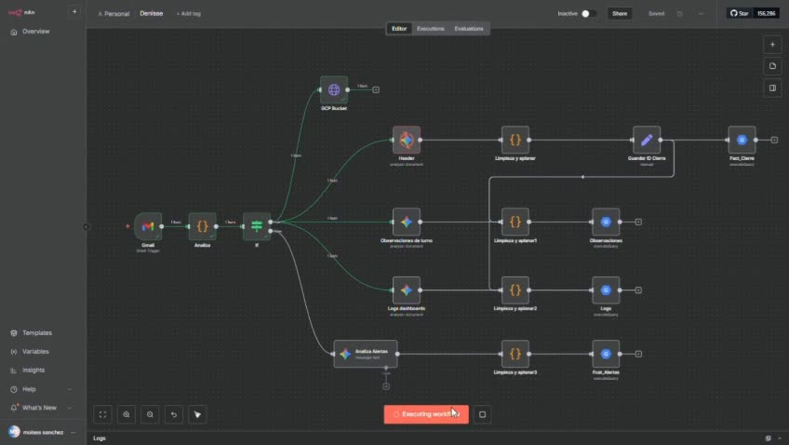
Flujo funcionando

Slide 12
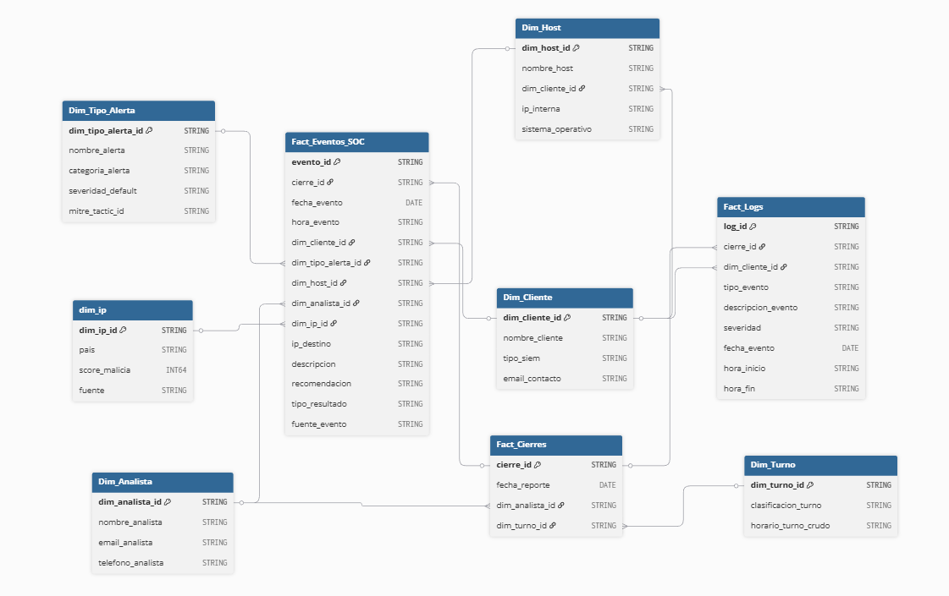
Base de datos

Slide 13
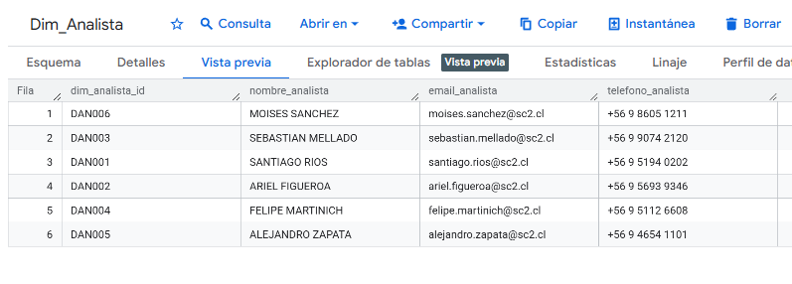
Dimensiones
Lookup Dimensions (estáticas):

Slide 14
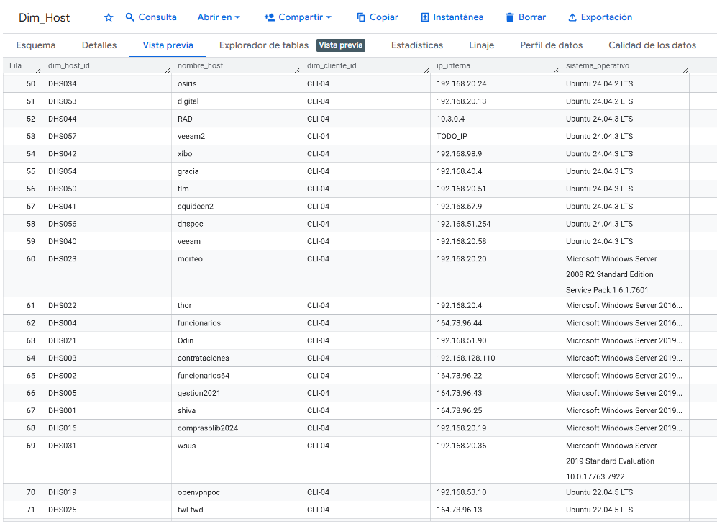

Slide 15
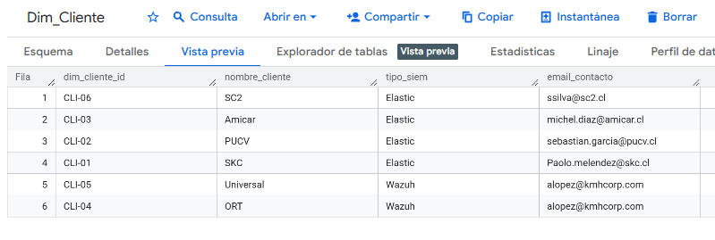
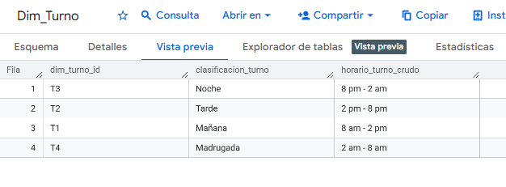

Slide 16
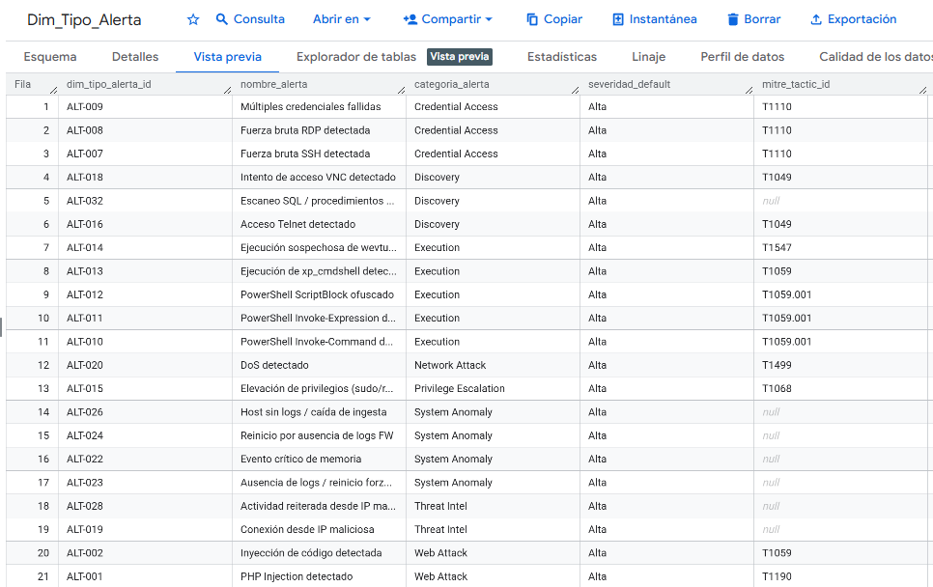
Slowly-Growing Dimensions (SGD):

Slide 17
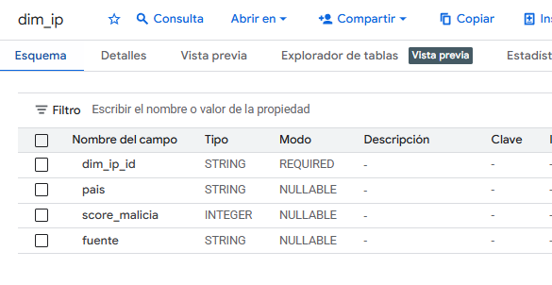

Slide 18
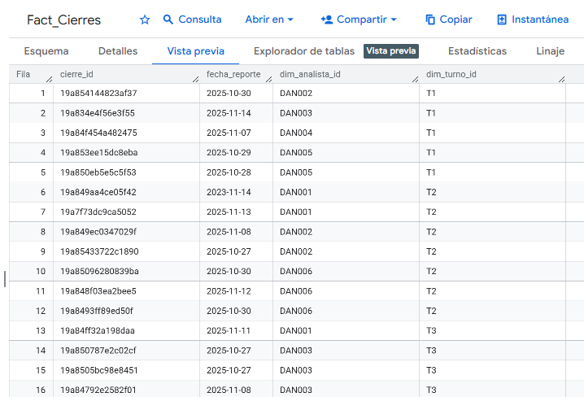
Tablas de hechos

Slide 19
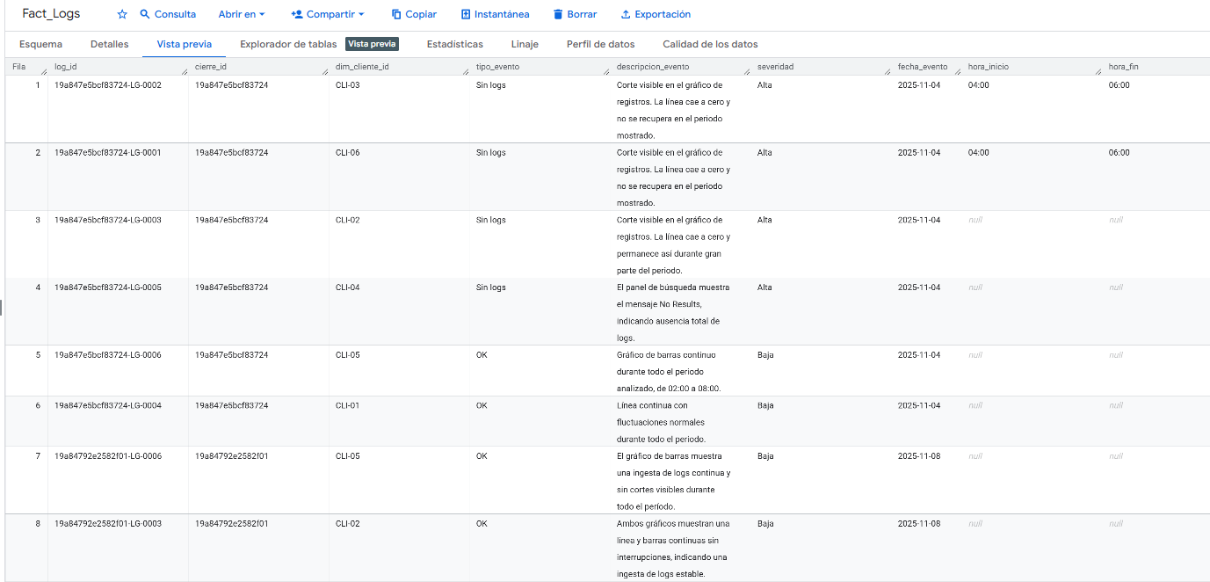

Slide 20
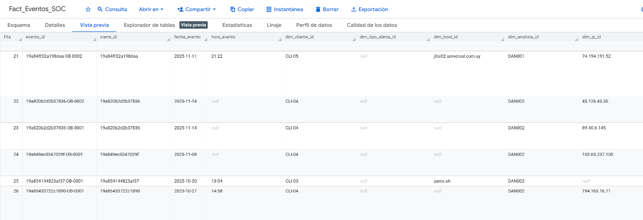
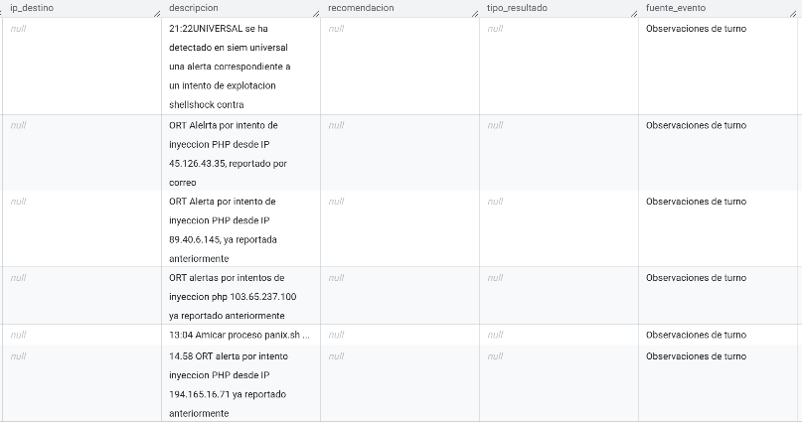

Slide 21
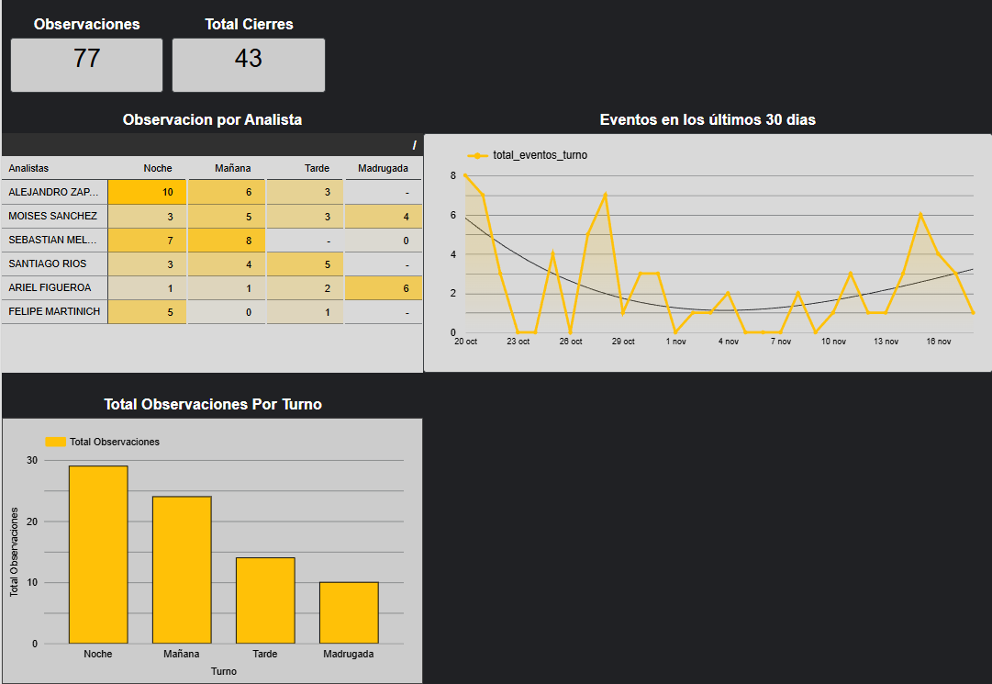

Slide 22
¡GRACIAS!

